Slide 1
第九章 查找
9.1 静态查找表
9.1.1 顺序表的查找
9.1.2 有序表的查找
9.1.4 索引顺序表的查找
9.2 动态查找表
9.2.1 二叉排序树和平衡二叉树
9.2.2 B-和B⁺树
9.3 哈希表
9.3.1 什么是哈希表
9.3.2 哈希函数的构造方法
9.3.3 处理冲突的方法
9.3.4 哈希表的查找及其分析

Slide 2
基本术语
查找表是由同一类型的数据元素（或记录）构成的集合。
对查找表经常进行的操作有：
    查询某个“特定的”数据元素是否在表中；
    检索某个“特定的”数据元素的各种属性；
    在查找表中插入一个数据元素；
    从查找表中删去某个数据元素。
  对查找表只做前两种统称为“查找”的操作，则称此类查找表为静态查找表。

Slide 3
若在查找同时插入查找表中不存在的数据元素，或者从查找表中删除已存在的某个数据元素，则称此类表为动态查找表。
关键字是数据元素（或记录）中某个数据项的值，用它可以标识一个数据元素（或记录）。若此关键字可以唯一地标识一个记录，则称此关键字为主关键字，反之则称为次关键字。
根据给定的某个值，在查找表中确定一个其关键字等于给定值的数据元素（或记录）的过程称为查找。若表中存在这样的一个记录，则称查找是成功的，否则是不成功的。

Slide 4
如何进行查找？
在一个结构中查找某个数据元素的过程取决于这个数据元素在结构中所处的地位（如电话号码簿和英文字典）。
在计算机中进行查找的方法随数据结构不同而不同。因为查找表中的数据元素之间仅存在“同属一个集合”的松散关系，不便查找，因此需要在数据元素之间人为地加上一些关系，以便按照某种规则进行查找。

Slide 5
9.1 静态查找表
ADT StaticSearchTable {
数据对象D: D是具有相同特性的数据元素的集合。每个数据元素含有类型相同的关键字，可唯一标识数据元素。
数据关系R: 数据元素同属一个集合。
基本操作P:
Create(&ST, n);
操作结果：构造一个含n个数据元素的静态查找表ST。
Destroy(&ST);
初始条件：静态查找表ST存在；
操作结果：销毁表ST。

Slide 6
Search(ST, key);
初始条件：静态查找表ST存在，key为和查找表中元素的关
键字类型相同的给定值；
操作结果：若ST中存在其关键字等于key的数据元素，则函
数值为该元素的值或在表中的位置，否则为“空”。
Traverse(ST, Visit());
初始条件：静态查找表ST存在，Visit是对元素操作的应用
函数；
操作结果：按某种次序对ST的每个元素调用函数Visit()一次
且仅一次，一旦Visit()失败，则操作失败。
} ADT StaticSearchTable

Slide 7
本章中涉及的关键字类型和数据元素类型定义为:
typedef float KeyType; //实型
typedef int KeyType; //也可以是整型
typedef char* KeyType; //还可以是字符串型
typedef struct{
KeyType key；//关键字域
… //其他域
}ElemType;

Slide 8
9.1.1 顺序表的查找
顺序查找的过程为：从表中最后一个记录开始，逐个进行记录的关键字和给定值的比较，若某个记录的关键字和给定值比较相等，则查找成功；反之，若直至第一个记录，其关键字和给定值比较都不等，则查找不成功。

Slide 9
//---------------静态查找表的顺序存储结构-------------
typedef struct{
ElemType * elem; /*数据元素存储空间基址，建表时按实际长度分配，0号单元留空*/
int length; //表长度
}SSTable;

Slide 10
int Search_Seq(SSTable ST, KeyType key) {
//在顺序表ST中顺序查找其关键字等于key的数据元素。若找 //到，则函数值为该元素在表中的位置，否则为0。
ST.elem[0].key = key; //“监视哨”，目的是省略对下标越界
//的检查，提高算法执行速度
for (i=ST.length; ST.elem[i].key!=key; --i); // 从后往前找
return i; //找不到时，i为0
} // Search_Seq

Slide 11
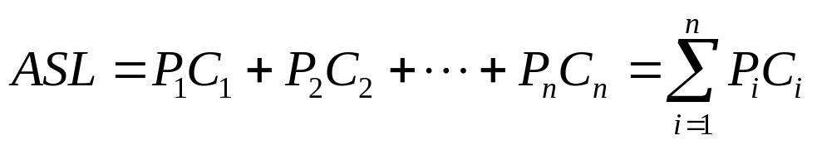
查找操作的性能分析
定义: 为确定数据元素在查找表中的位置，需和给定值进行比较的关键字个数的期望值，称为查找算法在查找成功时的平均查找长度。对于长度为n的表，查找成功时的平均查找长度为
其中P_{i}为查找列表中第i个数据元素的概率，C_{i}为找到列表中第i个数据元素时，已经进行过的关键字比较次数。

Slide 12
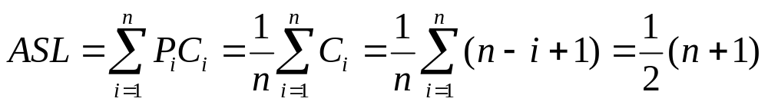
查找算法中的基本操作是“将记录的关键字和给定值进行比较”，所以我们可用平均查找长度来衡量查找算法的性能。
从顺序查找的过程来看，查找表中最后一个数据元素仅需比较1次，而查找第一个数据元素需比较n次，一般而言C_{i}等于n-i+1。
假设每个数据元素的查找概率相等，则

Slide 13
顺序查找的优点：算法简单且适应面广，对表的结构无任何要求，无论记录是否按关键字有序均可应用。
顺序查找的缺点：平均查找长度较大，特别是当n很大时，查找效率较低。

Slide 14
9.1.2 有序表的查找
以有序表表示静态查找表时，查找过程可以用折半查找来实现。
折半查找的过程是：将表中间位置记录的关键字与查找关键字比较，如果两者相等，则查找成功；否则利用中间位置记录将表分成前、后两个子表，如果中间位置记录的关键字大于查找关键字，则进一步查找前一子表，否则进一步查找后一子表。重复以上过程，直到找到满足条件的记录，使查找成功，或直到子表不存在为止，此时查找不成功。

Slide 15
int Search_Bin(SSTable ST, KeyType key) {
/*在有序表ST中折半查找其关键字等于key的元素，若找到，则函数值为该元素在表中的位置，否则为0*/
low=1 ; high=ST.length; //置区间初值
while (low<=high) {
mid=(low+high) / 2; //计算中间位置
if (key==ST.elem[mid].key) return mid; //找到待查元素
else if (key<ST.elem[mid]. key) high=mid-1; //未找到，
//则继续在前半区间进行查找
else low=mid+1; //继续在后半区间进行查找
}
return 0; 
}

Slide 16
1
2
3
4
5
6
7
8
9
10
11
1
2
3
4
5
6
7
8
9
10
11
6
12
15
18
22
25
28
35
46
58
60
6
12
15
18
22
25
28
35
46
58
60
Low=1
Mid=6
High=11
Low=1
Mid=6
High=11
1
2
3
4
5
6
7
8
9
10
11
1
2
3
4
5
6
7
8
9
10
11
6
12
15
18
22
25
28
35
46
58
60
6
12
15
18
22
25
28
35
46
58
60
Low=1
Mid=3
High=5
Low=7
Mid=9
High=11
1
2
3
4
5
6
7
8
9
10
11
1
2
3
4
5
6
7
8
9
10
11
6
12
15
18
22
25
28
35
46
58
60
6
12
15
18
22
25
28
35
46
58
60
Low=1
High=2
Low=10
High=11
Mid=1
Mid=10
1
2
3
4
5
6
7
8
9
10
11
1
2
3
4
5
6
7
8
9
10
11
6
12
15
18
22
25
28
35
46
58
60
6
12
15
18
22
25
28
35
46
58
60
High=2
High=9
Low=10
Low=2
(a) 用折半查找法查找12的过程
(b)用折半查找法查找50的过程
Mid=2

Slide 17
折半查找过程可用一个称为判定树的二叉树描述，判定树中每一结点对应表中一个记录，但结点值不是记录的关键字，而是记录在表中的位置序号。
6
1
2
3
4
5
6
7
8
9
10
11
6
12
15
18
22
25
28
35
46
58
60
3
9
1
4
7
10
2
5
8
11
用折半查找法查找12

Slide 18

由前图可见，根结点对应当前区间的中间记录，左子树对应前一子表，右子树对应后一子表。
显然，找到有序表中任一记录的过程，对应判定树中从根结点到与该记录相应的结点的路径，而所做比较的次数恰为该结点在判定树上的层次数。因此，折半查找成功时，关键字比较次数最多不超过判定树的深度。
具有n个结点的判定树的深度为 （与具有n个结点的完全二叉树的深度相同），所以折半查找成功时和给定值进行比较的关键字个数至多为 。

Slide 19
在判定树中所有结点的空指针域上加上一个指向一个方形结点的指针，称这些方形结点为外部结点（圆形结点称为内部结点），则折半查找时查找不成功的过程就是走了一条从根结点到外部结点的路径，和给定值进行比较的关键字个数等于该路径上内部结点的个数。

Slide 20
1
2
3
4
5
6
7
8
9
10
11
6
12
15
18
22
25
28
35
46
58
60
6
3
9
1
4
7
10
-1
2
3-4
5
6-7
8
9-10
11
1-2
2-3
4-5
5-6
7-8
8-9
10-11
11-
用折半查找法查找50

Slide 21
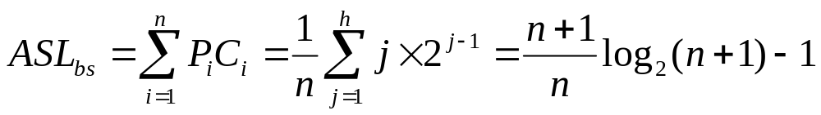
折半查找的平均查找长度
为便于讨论，假定有序表的长度n=2^{h}-1，则描述折半查找的判定树必为深度是h的满二叉树，h=log₂(n+1)。树中层次为1的结点有1个，层次为2的结点有2个，…，层次为h的结点有2^{h-1}个。又假设每个记录的查找概率相等，则折半查找成功时的平均查找长度为
由此可见，折半查找比顺序查找效率高，但只适用于有序表，且限于顺序存储结构。

Slide 22
9.1.4 索引顺序表的查找
分块查找（也称索引顺序查找）要求将表组织成以下索引顺序结构：
首先将表分成若干个块（子表）。一般情况下，块的长度均匀，最后一块可以不满。每块中元素任意排列，但块与块之间有序。 
构造一个索引表。其中每个索引项对应一个块并记录每块的起始位置，以及每块中的最大关键字（或最小关键字），索引表按关键字有序排列。

Slide 23
索引表
25
58
88
各块内的最大关键字
各块的起始地址
表
18
14
12
25
8
28
32
45
36
58
60
88
71
0
1
2
3
4
5
6
7
8
9
10
11
12
分块查找法示意

Slide 24
分块查找的基本过程如下： 
    首先，将待查关键字key与索引表中的关键字进行比较，以确定待查记录所在的块。具体的可用顺序查找法或折半查找法进行。 
    进一步用顺序查找法，在相应块内查找关键字为key的元素。

Slide 25
例如，在下面的索引顺序表中查找36。首先，将36与索引表中的关键字进行比较，因为25＜36<58，所以36在第二个块中，进一步在第二个块中顺序查找，最后在8号单元中找到36。
索引表
25
58
88
表
18
14
12
25
8
28
32
45
36
58
60
88
71
0
1
2
3
4
5
6
7
8
9
10
11
12

Slide 26
分块查找的平均查找长度由两部分构成，即查找索引表时的平均查找长度为L_{b}，以及在相应块内进行顺序查找的平均查找长度为L_{w}。 
ASL_{bs}=L_{b}+L_{w}

Slide 27
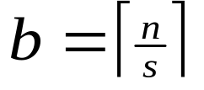
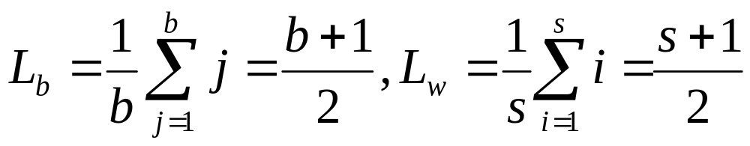
假定将长度为n的表分成b块，且每块含s个元素，则 。又假定表中每个元素的查找概率相等，则每个索引项的查找概率为1/b，块中每个元素的查找概率为1/s。
若用顺序查找法确定待查元素所在的块，则有

Slide 28
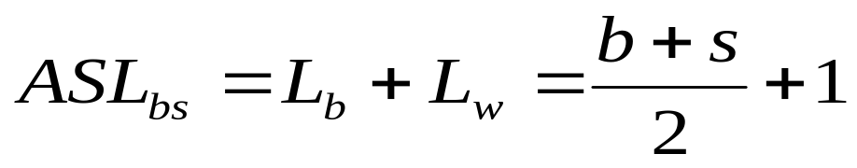
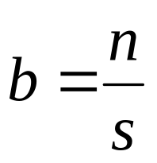
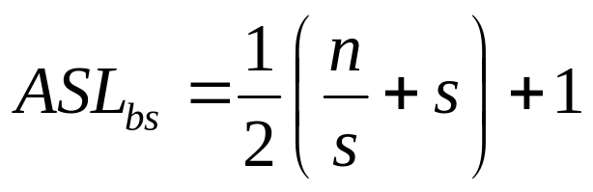
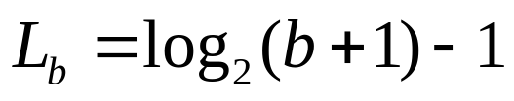
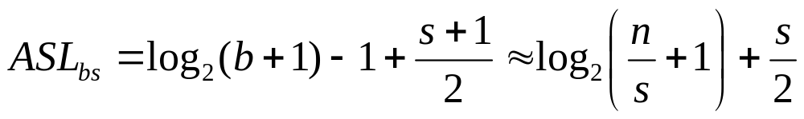
将 代入, 得
若用折半查找法确定待查元素所在的块，则有

Slide 29
第九章 查找
9.1 静态查找表
9.1.1 顺序表的查找
9.1.2 有序表的查找
9.1.4 索引顺序表的查找
9.2 动态查找表
9.2.1 二叉排序树和平衡二叉树
9.2.2 B-和B⁺树
9.3 哈希表
9.3.1 什么是哈希表
9.3.2 哈希函数的构造方法
9.3.3 处理冲突的方法
9.3.4 哈希表的查找及其分析

Slide 30
9.2 动态查找表
ADT DynamicSearchTable {
数据对象D：D是具有相同特性的数据元素的集合。每个
数据元素含有类型相同的关键字，可唯一标
识数据元素。
数据关系R：数据元素同属一个集合。
基本操作P：
InitDSTable(&DT);
操作结果：构造一个空的动态查找表DT。
DestroyDSTable(&DT);
初始条件：动态查找表DT存在；
操作结果：销毁动态查找表DT。

Slide 31
SearchDSTable(DT, key);
初始条件：动态查找表DT存在，key为和关键字类型相
同的给定值；
操作结果：若DT中存在其关键字等于key的数据元素，
则函数值为该元素的值或在表中的位置，否
则为“空”。
InsertDSTable(&DT, e);
初始条件：动态查找表DT存在，e为待插入的数据元
素；
操作结果：若DT中不存在其关键字等于e.key的数据元
素，则插入e到DT。

Slide 32
DeleteDSTable(&T, key);
初始条件：动态查找表DT存在，key为和关键字类型相
同的给定值；
操作结果：若DT中存在其关键字等于key的数据元
素，则删除之。
TraverseDSTable(DT, Visit());
初始条件：动态查找表DT存在，Visit是对结点操作的
应用函数；
操作结果：按某种次序对DT的每个结点调用函数
Visit()一次且至多一次。一旦Visit()失败，
则操作失败。
} ADT DynamicSearchTable

Slide 33
9.2.1 二叉排序树和平衡二叉树
二叉排序树或者是一棵空树，或者是具有如下性质的二叉树：
  若它的左子树非空，则左子树上所有结点的值均小于根结点的值； 
  若它的右子树非空，则右子树上所有结点的值均大于根结点的值； 
  它的左右子树也分别为二叉排序树。

Slide 34
CAO
5
2
6
ZHAO
1
4
8
DING
3
7
9
CHEN
WANG
(a) 根据数字的大小
(b)根据字符ASCII码的大小
二叉排序树

Slide 35
在下面讨论的二叉排序树的操作中，我们将使用二叉链表作为存储结构，其结点结构说明如下：
typedef struct node{
KeyType key ; //关键字的值
struct node *lchild, *rchild; //左右指针
}BSTNode, *BSTree;

Slide 36
1. 二叉排序树的插入和生成
已知一个关键字值为key的结点s，若将其插入到二叉排序树中，可以用下面的方法进行：
① 若二叉排序树是空树，则s成为二叉排序树的根；
② 若二叉排序树非空，则将key与二叉排序树的根进行比较，如果key的值等于根结点的值，则停止插入；如果key的值小于根结点的值，则将key插入左子树；如果key的值大于根结点的值，则将key插入右子树。

Slide 37
void InsertBST(BSTree *bst, KeyType key){
/*若在二叉排序树中不存在关键字等于key的元素， 插入该元素 */
BSTree s; 
if (*bst==NULL) {/*递归结束条件*/
  s=(BSTree)malloc(sizeof(BSTNode)); /*申请新的结点s*/
  s-> key=key; 
  s->lchild=NULL; s->rchild=NULL; 
  *bst=s; 
}
else if (key < (*bst)->key)
InsertBST(&((*bst)->lchild), key); /*将s插入左子树*/
else if (key > (*bst)->key) 
InsertBST(&((*bst)->rchild), key); /*将s插入右子树*/
}

Slide 38
45
45
45
24
24
53
(
a
)
空树
(
b
)
插入
45
(
c
)
插入
24
(
d
)
插入
53
45
45
45
24
53
24
53
24
53
12
12
28
12
28
90
(
e
)
插入
12
(
f
)
插入
28
(
g
)
插入
90
二叉排序树的建立过程

Slide 39
24
45
12
53
24
53
28
90
12
28
90
45
(a)依次插入45，24，53，12，
28，90
b)依次插入24, 12, 53, 28,
90，45
输入顺序不同所建立的不同二叉排序树
容易看出，中序遍历二叉排序树可得到一个关键字的有序序列，也就是说一个无序序列可以通过构造一棵二叉排序树变成一个有序序列。

Slide 40
2. 二叉排序树的删除
从二叉排序树中删除一个结点，只能删掉该结点，并且还应保证删除后所得的二叉树仍然满足二叉排序树的性质不变。
删除操作首先要查找，以确定被删结点是否在二叉排序树中。若不在，则不做任何操作；否则，假设要删除的结点为P，结点P的双亲结点为F，并假设结点P是结点F的左孩子（右孩子的情况类似）。

Slide 41
下面分三种情况讨论： 
若P为叶子结点，则可直接将其删除：F->lchild=NULL； free(P)； 
若P结点只有左子树，或只有右子树，则可将P的左子树或右子树直接改为其双亲结点F的左子树，即：F->lchild=P->lchild（或F->lchild=P->rchild）；free(P)； 
若P既有左子树，又有右子树，如后图所示，此时有两种处理方法：

Slide 42
f
F
p
P
¡­
c
C
f
P
R
¡­
q
F
C
L
p
¡­
Q
s
P
Q
S
P
P
L
L
R
S
L
(a) P的左右子树均不空
(b) S为P的(中序遍历下)直接前驱
二叉排序树删除示意(1)

Slide 43
f
F
f
F
p
S
¡­
c
C
c
C
¡­
P
¡­
¡­
R
C
L
C
L
q
S
Q
S
L
P
R
Q
L
S
L
(c)将P的左子树改为F的左子树，而将P的右子树改为S的右子树
(d)用S结点的值替代P结点的值，再将S结点删除，原S结点的左子树改为S的双亲结点Q的右子树
二叉排序树删除示意(2)

Slide 44
方法1:首先找到P结点在中序序列中的直接前驱S结点，如前图(b)所示，然后将P的左子树改为F的左子树，而将P的右子树改为S的右子树：F->lchild=P->lchild；S->rchild=P->rchild； free(P)；结果如前图(c)所示。 
方法2:首先找到P结点在中序序列中的直接前驱S结点， 如前图(b)所示，然后用S结点的值替代P结点的值，再将S结点删除，原S结点的左子树改为S的双亲结点Q的右子树：P->data=S->data；Q->rchild=S->lchild；free(S)；结果如前图(d) 所示。

Slide 45
3. 二叉排序树的查找
因为二叉排序树可看作是一个有序表，所以在二叉排序树上进行查找与折半查找类似，也是一个逐步缩小查找范围的过程。根据二叉排序树的特点，首先将待查关键字k与根结点关键字t进行比较，如果： 
  k=t，则返回根结点地址； 
  k<t，则进一步查左子树； 
  k>t，则进一步查右子树。

Slide 46
BSTree SearchBST(BSTree bst, KeyType key){
/*在根指针bst所指二叉排序树上，查找关键字等于key的结点，若查找成功，则返回指向该元素结点的指针，否则返回空指针 */
  BSTree q; 
  q=bst; 
  while (q){
  if (q->key==key) return q; //查找成功
  if (key < q->key) q=q->lchild; //在左子树中查找
  else q=q->rchild; //在右子树中查找
}
return NULL; //查找失败
}//SearchBST

Slide 47
4. 二叉排序树的查找性能
12
45
24
37
24
53
45
12
37
93
53
93
(a) 关键字序列为(45,24,53,12,37,93)的二叉排序树,平均查找长度为14/6
(b) 关键字序列为(12, 24,37,45,53,93)的二叉排序树,平均查找长度为21/6
二叉排序树的不同形态

Slide 48
最差的情况：先后插入的关键字有序，此时构成的二叉排序树蜕变为单支树，平均查找长度为(n+1)/2 (和顺序查找相同);
最好的情况：二叉排序树的形态和折半查找的判定树相同，其平均查找长度和log₂n成正比；
在随机的情况下，二叉排序树的平均查找长度和logn是等数量级的。

Slide 49
平衡二叉排序树
平衡二叉排序树又称为AVL树。它或者是空树，或者是具有下列性质的二叉排序树: ① 左子树与右子树的高度之差的绝对值小于等于1；② 左子树和右子树也是平衡二叉排序树。
引入平衡二叉排序树的目的是为了提高查找效率，其平均查找长度为O(logn)。

Slide 50
若将二叉树上结点的平衡因子BF (Balance Factor)定义为该结点的左子树的深度减去它的右子树的深度，则平衡二叉排序树的所有结点的平衡因子只能是-1、0、或1。
当我们在一个平衡二叉排序树上插入一个结点时，有可能导致失衡，即出现绝对值大于1的平衡因子，如2、-2。后面图中给出了一棵平衡二叉排序树和一棵失去平衡的二叉排序树。

Slide 51
­1
40
­1
40
25
­1
60
­1
25
0
50
­2
0
0
0
0
­1
20
30
60
1
30
50
70
0
0
80
58
(a)一棵平衡二叉排序树
(b)一棵失去平衡的二叉排序树

Slide 52
LL型: 已知一棵平衡二叉排序树如下图(a)所示。在A的左子树的左子树上插入15后，导致失衡，如下图(b)所示。为恢复平衡并保持二叉排序树的特性，可将A改为B的右子树，B原来的右子树改为A的左子树，如下图(c)所示。这相当于以B为轴，对A做了一次顺时针旋转。
2
A
40
1
25
0
A
40
B
25
1
60
0
B
1
0
25
0
60
0
20
A
40
B
1
0
20
30
0
0
0
20
0
30
0
15
30
60
15
0
(a)一棵平衡二叉排序树
(b)插入15后失去平衡
(c)调整后的二叉排序树

Slide 53
RR型: 已知一棵平衡二叉排序树如下图(a)所示。在A的右子树B的右子树上插入70后，导致失衡，如下图(b)所示。为恢复平衡并保持二叉排序树的特性，可将A改为B的左子树，B原来的左子树改为A的右子树，如下图(c)所示。这相当于以B为轴，对A做了一次逆时针旋转。
25
­2
A
0
­1
40
B
25
A
­1
20
0
40
B
0
­1
0
0
25
60
20
40
B
­1
A
30
0
60
0
0
0
0
0
20
30
70
30
60
0
70
(a)一棵平衡二叉排序树
(b)插入70后失去平衡
(c)调整后的二叉排序树

Slide 54
LR型: 已知一棵平衡二叉排序树如下图(a)所示。在A的左子树B的右子树上插入45后，导致失衡，如下图(b)所示。
80
2
1
A
80
A
­1
0
0
40
B
90
0
40
B
90
0
20
60
1
85
0
95
0
0
0
0
0
C
20
60
C
85
95
0
0
1
0
10
30
50
70
0
0
0
0
10
30
50
70
45
0
(a)一棵平衡二叉排序树
(b)插入45后失去平衡

Slide 55
为恢复平衡并保持二叉排序树的特性，可首先将B改为C的左子树，而C原来的左子树改为B的右子树；然后将A改为C的右子树，C原来的右子树改为A的左子树，如下图(c)所示。这相当于对B做了一次逆时针旋转，对A做了一次顺时针旋转。
80
2
0
A
60
C
­1
0
0
­1
40
B
90
40
B
80
A
0
0
20
60
1
85
0
95
0
1
0
0
C
20
50
70
90
0
0
1
0
0
0
0
0
0
10
30
50
70
10
30
45
85
95
45
0
(b)插入45后失去平衡
(c)调整后的二叉排序树

Slide 56
RL型: 已知一棵平衡二叉排序树如下图(a)所示。在A的右子树的左子树上插入55后，导致失衡，如下图(b)所示。
40
­2
A
­1
0
1
40
A
20
80
B
0
0
0
0
60
1
90
0
20
80
B
10
30
C
0
0
0
0
­1
0
0
0
10
30
60
C
90
50
70
85
95
0
0
0
0
0
50
70
85
95
55
(a)一棵平衡二叉排序树
(b)插入55后失去平衡

Slide 57
为恢复平衡并保持二叉排序树的特性，可首先将B改为C的右子树，而C原来的右子树改为B的左子树；然后将A改为C的左子树，C原来的左子树改为A的右子树，如下图(c)所示。这相当于对B做了一次顺时针旋转，对A做了一次逆时针旋转。
40
­2
A
0
60
0
1
C
20
80
B
0
­1
0
0
60
1
90
0
40
A
80
B
10
30
C
­1
0
0
­1
0
0
0
20
0
50
70
90
50
70
85
95
0
0
0
0
0
0
10
30
55
85
95
55
(b)插入55后失去平衡
(c)调整后的二叉排序树

Slide 58
9.2.2 B-树和B+树
1. m路查找树
与二叉排序树类似，可以定义一种“m叉排序树”，通常称为m路查找树。一棵m路查找树，或者是一棵空树，或者是满足如下性质的树： 
(1） 每个结点最多有m棵子树、 m-1个关键字， 其结构如下：
n | A₀ | K₁ | A₁ | K₂ | A₂ | … | K_{n} | A_{n}

Slide 59
n | A₀ | K₁ | A₁ | K₂ | A₂ | … | K_{n} | A_{n}
其中n为关键字个数，A_{i}(0≤i≤n)为指向子树根结点的指针， K_{i}(1≤i≤n)为关键字。
(2) K_{i}<K_{i+1}，1≤i≤n-1。
(3)子树A_{i}中的所有关键字均大于K_{i}、小于K_{i+1}，1≤i≤n-1。
(4)子树A₀中的关键字均小于K₁，而子树A_{n}中的所有关键字均大于K_{n}。
(5)子树A_{i}也是m路查找树，0≤i≤n。
从上述定义可以看出，对任一关键字K_{i}而言，A_{i-1}相当于其“左子树”， A_{i}相当于其“右子树”， 1≤i≤n 。

Slide 60
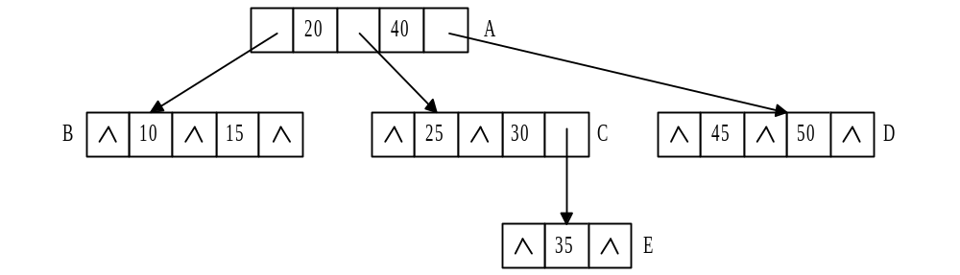
3路查找树

Slide 61
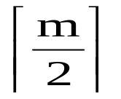
2. B-树及其查找
一棵B-树是一棵平衡的m路查找树，它或者是空树，或者是满足如下性质的树： 
（1） 树中每个结点最多有m棵子树； 
（2） 若根结点不是叶子结点，则至少有两棵子树； 
（3） 除根结点之外的所有非叶子结点至少有 棵子树；
（4）所有叶子结点出现在同一层上，并且不含信息，通常称为失败结点。失败结点为虚结点，在B-树中并不存在， 指向它们的指针为空指针。引入失败结点是为了便于分析B-树的查找性能。

Slide 62
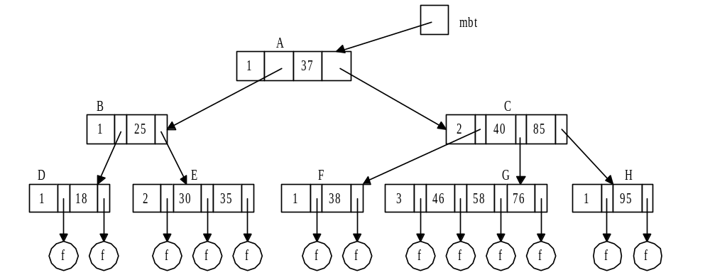
一棵4阶B-树

Slide 63
以查找58和32为例。首先由根指针mbt找到根结点A，因为58>37，所以找到结点C，又因为40<58<85, 所以找到结点G，最后在结点G中找到58。
如果要查找32，首先由根指针mbt找到根结点A，因为32<37，所以找到结点B，因为32>25, 所以找到结点E，又因为30<32<35, 所以最后找到失败结点 f，表示32不存在，查找失败。 

Slide 64
3. B-树的插入
参见教材p.242-p.243上图9.16，在一个3阶B-树中插入30、26、85和7。

Slide 65
4. 在B-树中删除一个关键字
首先应该找到该关键字所在结点，并从中删除该关键字，若该结点为最下层的非终端结点，且其中的关键字数目不少于 时，则删除完成，否则要进行“合并”结点的操作。
我们仅讨论删除最下层非终端结点中的关键字的情形，有三种可能：
  被删关键字所在结点中的关键字数目不小于 ，则只需从该结点中删除该关键字K_{i}和相应指针A_{i}。（参见教材p.244）

Slide 66
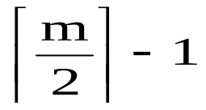
  被删关键字所在结点中的关键字数目等于 ，而与该结点相邻的右兄弟（或左兄弟）结点中的关键字数目大于 ，则需将其兄弟结点中的最小（或最大）关键字上移至双亲结点中，而将双亲结点中小于（或大于）且紧靠该上移关键字的关键字下移至被删除关键字所在结点。（参见教材p.245中图9.17）

Slide 67
  被删关键字所在结点和其相邻兄弟结点中的关键字数目均等于 ，假设该结点有右兄弟，且其右兄弟结点地址由双亲结点中的指针A_{i}所指，则在删除关键字之后，该关键字所在结点中剩余的关键字和指针，加上双亲结点中关键字K_{i}一起，合并到A_{i}所指兄弟结点中。（参见教材p.245中图9.17）

Slide 68
  5. B+树
  B+树是B-树的一种变型树，一棵m阶的B+树和m阶的B-树的差异在于:
  有n棵子树的结点中含有n个关键字；
  所有叶子结点中包含了全部关键字的信息，及指向含这些关键字记录的指针，且叶子结点本身依关键字的大小自小而大顺序链接。
  所有的非终端结点可以看成是索引部分，结点中仅含有其子树（根结点）中的最大（或最小）关键字。
  参见教材p.246中图9.18

Slide 69
第九章 查找
9.1 静态查找表
9.1.1 顺序表的查找
9.1.2 有序表的查找
9.1.4 索引顺序表的查找
9.2 动态查找表
9.2.1 二叉排序树和平衡二叉树
9.2.2 B-和B⁺树
9.3 哈希表
9.3.1 什么是哈希表
9.3.2 哈希函数的构造方法
9.3.3 处理冲突的方法
9.3.4 哈希表的查找及其分析

Slide 70
9.3.1 什么是哈希表
哈希法又称散列法、杂凑法或关键字地址计算法等，这种方法的基本思想是：首先在记录的关键字k和记录的存储位置p之间建立一个确定的对应关系f，使得p = f (k)，其中 f 称为哈希函数，按照这个思想建立的表称为哈希表。

Slide 71
创建哈希表时，把关键字为k的记录直接存入地址为 f (k)的单元。
当查找关键字为k的记录时，再利用哈希函数计算出该记录的存储位置p = f (k)，从而达到按关键字直接存取记录的目的。

Slide 72
哈希函数是一个映像，因此设定很灵活，只要使得任何关键字由此得到的哈希函数值都落在表长允许范围之内即可。
当关键字集合很大时，关键字值不同的记录可能会映象到哈希表的同一地址上，即 k₁≠k₂，但 f(k₁) = f(k₂)，这种现象称为冲突，此时称k₁和k₂为同义词。实际中，冲突是不可避免的，只能通过改进哈希函数的性能来减少冲突。
综上所述，哈希法主要包括以下两方面的内容： 
  如何构造哈希函数；
  如何处理冲突。

Slide 73
因此，哈希表也可以描述为：
根据给定的哈希函数和处理冲突的方法将一组关键字映像到一个有限的连续的地址集（区间）上，并以关键字在地址集上的“像” 作为记录在表中的存储位置，这种表称为哈希表，这一映像过程称为哈希造表或散列，所得存储位置称哈希地址或散列地址。

Slide 74
9.3.2 哈希函数的构造方法
设计哈希函数一般应遵循以下原则：
计算简单。哈希函数不应该有太大的计算量，否则会降低查找效率。
函数值即哈希地址应该分布均匀。关键字集合中的任一关键字，经哈希函数映像到地址集合中任何一个地址的概率是相等的，则称此函数为均匀的哈希函数，这样才能保证存储空间的有效利用，从而减少冲突。

Slide 75
1. 直接定址法
哈希函数是关键字的线性函数，即：
f (key) = key 或 f (key) = a×key﹢b
由于直接定址所得地址集合和关键字集合的大小相同，因此，对于不同的关键字不会发生冲突，但实际中使用这种哈希函数的情况很少。

Slide 76
例1：已知一个含有70个数据的线性表，其关键字由两位十进制数字组成，则可将线性表存储在如下说明的哈希表中：
int HT[100];
其中，HT[i]存放关键字为i的结点，即哈希函数为：
H(key)=key
key | 00 | 01 | 02 | … | 99
H(key) | 00 | 01 | 02 | … | 99
数据 | … | … | … | …

Slide 77
例2：已知线性表关键字集合为：
S = { and, begin, do, end, for, go, if, repeat, then, until, while}
可设哈希表为：
char HT[26][8];
哈希函数H(key)的值，取为关键字key中的第一个字母在字母表{a, b, c, ..., z}中的序号，即：
H(key)=key[0] – ‘a’
key | and | begin | do | end | for | … | while
H(key) | 0 | 1 | 3 | 4 | 5 | … | 22

Slide 78
2. 数字分析法
若事先知道关键字的集合，且关键字的位数比哈希表的地址位数多，则可选取数字分布比较均匀的若干位作为哈希地址。

Slide 79
例如，有一组8位十进制数字组成的关键字，经过分析可知，前三位和第五位分布不均匀，所以，若表长为1000，则可取4、6、7位的数字作为哈希地址，若表长为100，则可取4、6与7、8位之和并舍去进位作为哈希地址。
关键字 | 哈希地址1 | 哈希地址2
87142653 87172232 87182745 87107136 87127281 87137394 | 465 723 874 013 228 339 | 99 04 32 37 03 27

Slide 80
3. 平方取中法
通常，要预先估计关键字的数字分布并不容易，要找数字均匀分布的位数更难。此时可采用平方取中法：即先通过求关键字的平方来扩大差别，再取其中的几位或其组合作为哈希地址。

Slide 81
例如：一组关键字：
(0100，0110，1010，1001，0111)
平方结果为：
(0010000，0012100，1020100，1002001，0012321)
若表长为3位，则可取中间三位作为哈希地址集：
(100，121，201，020，123)

Slide 82
4. 折叠法
关键字位数很多，而且关键字中每一位上数字分布大致均匀时，可采用折叠法得到哈希地址。其主要思想是：将关键字分割成位数相同的几段（最后一段的位数可以不同），段的长度取决于哈希表的地址位数，然后将各段的叠加和（舍去进位）作为哈希地址。

Slide 83
例如，对于key=58242324169
移位叠加
582
423
241
+ 69
[1]315
H(key)=315
间界叠加
582
324
241
+ 96
[1]243
H(key)=243

Slide 84
5. 除留余数法
选择一个不大于哈希表表长m的适当的正整数p，用p去除关键字，取所得的余数作为哈希地址，即：
H(key) = key MOD p
除余法的地址计算公式简单，而且在很多情况下效果较好，因此是一种常用的构造哈希函数的方法。

Slide 85
这个方法的关键是选取适当的p。选择p最好不要是偶数，也不要是基数的幂。一般地选p为小于或等于哈希表长度m的某个最大质数比较好。例如：
m = 8，16，32，64，128，256，512，1024
p = 7，13，31，61，127，251，503，1019

Slide 86
6. 伪随机数法
选择一个随机函数，取关键字的随机函数值作为它的哈希地址，即：
H(key) = random(key)
通常，当关键字长度不等时采用此法构造哈希地址比较恰当。

Slide 87
在实际应用中，应根据具体情况，灵活采用不同的方法，并用实际数据测试哈希函数的性能，以便做出正确判定。通常应考虑以下五个因素： 
    计算哈希函数所需的时间（简单）； 
    关键字的长度；
    哈希表的大小； 
    关键字的分布情况。 
    记录查找的频率。

Slide 88
9.3.3 处理冲突的方法
1. 开放定址法
这种方法的基本思想是：当关键字key的哈希地址p = H(key)出现冲突时，产生下一个哈希地址p₁，如果p₁仍然冲突，再产生下一个哈希地址p₂，……，直到找出一个不冲突的哈希地址p_{i}，将相应元素存入其中。

Slide 89

这种方法有一个通用的再散列函数形式： 
MOD m i=1， 2， …， n
其中H(key)为哈希函数， m 为表长， d_{i}称为增量序列。增量序列的取值方式不同，相应的再散列方式也不同。

Slide 90
线性探测再散列, d_{i}=1，2，3，…， m-1
这种方法的特点是：冲突发生时，顺序查看表中下一单元， 直到找出一个空单元或查遍全表。 
二次探测再散列, d_{i}=1²，-1²，2²，-2²，…，k²，-k² (k≤m/2)
这种方法的特点是：冲突发生时，在表的左右进行跳跃式探测， 比较灵活。
伪随机探测再散列, d_{i}=伪随机数序列。
具体实现时，应建立一个伪随机数发生器，并给定一个随机数做起点。

Slide 91
例如，已知哈希表长度m=11，哈希函数为：H(key)= key MOD 11， 则H(47)=3，H(26)=4，H(60)=5，假设下一个关键字为69，则H(69)=3，与47冲突。如果用线性探测再散列处理冲突，下一个哈希地址为H₁=(3+1) MOD 11=4，仍然冲突，再找下一个哈希地址为H₂=(3+2) MOD 11=5，还是冲突，继续找下一个哈希地址为H₃=(3+3) MOD 11=6，此时不再冲突，将69填入6号单元，参见下图。
0 1 2 3 4 5 6 7 8 9 10
47
26
60
69

Slide 92
从前述线性探测再散列的过程中可以看出，当表中i，i+1，i+2的位置上已经填有记录时，下一个哈希地址为i，i+1，i+2和i+3的记录都希望填入i+3的位置，这种现象称为“二次聚集”，即在处理同义词的冲突过程中又添加了非同义词的冲突。

Slide 93
如果用二次探测再散列处理冲突，下一个哈希地址为H₁=(3+1²) MOD 11=4，仍然冲突，再找下一个哈希地址为H₂=(3-1²) MOD 11=2，此时不再冲突，将69填入2号单元，参见下图。
0 1 2 3 4 5 6 7 8 9 10
69
47
26
60

Slide 94
如果用伪随机探测再散列处理冲突，且伪随机数序列为：2，5，9……则下一个哈希地址为H₁=(3+2) MOD 11=5，仍然冲突，再找下一个哈希地址为H₂=(3+5) MOD 11=8，此时不再冲突，将69填入8号单元，参见下图。
0 1 2 3 4 5 6 7 8 9 10
47
26
60
69

Slide 95
2. 再哈希法
这种方法是同时构造多个不同的哈希函数： 
H_{i}=RH₁(key)， i=1，2， …， k
当哈希地址H_{i}=RH₁(key)发生冲突时，再计算H_{i}=RH₂(key),……,直到冲突不再产生。这种方法不易产生聚集，但增加了计算时间。

Slide 96
3. 链地址法
这种方法的基本思想是将所有哈希地址为i的元素构成一个称为同义词链的单链表，并将单链表的头指针存在哈希表的第i个单元中，因而查找、插入和删除主要在同义词链中进行。
链地址法适用于经常进行插入和删除的情况。 

Slide 97
例如，已知一组关键字(32，40，36，53，16，46，71，27， 42，24，49，64)， 哈希表长度为13，哈希函数为：H(key)=key MOD 13，则用链地址法处理冲突的结果如右图所示。
0
1
40
27
53
2
3
16
42
4
5
6
32
71
7
46
8
9
10
36
49
11
24
12
64

Slide 98
4. 建立公共溢出区
 这种方法的基本思想是将哈希表分为基本表和溢出表两部分，凡是与基本表发生冲突的记录一律填入溢出表。

Slide 99
9.3.4 哈希表的查找及其分析
哈希表的查找过程与哈希表的创建过程是一致的。当查找关键字为K的记录时:
    首先计算p₀=H(K)。
    如果单元p₀为空，则查找不成功；如果单元p₀中记录的关键字为K，则查找成功；否则根据造表时设定的处理冲突的方法找出下一个哈希地址p_{i}，直到哈希表中某个位置为“空”或者表中所填记录的关键字等于K为止。

Slide 100
//---------------- 开放定址哈希表的存储结构 -------------------
int hashsize[] = {997, ... }; // 哈希表容量递增表，一个合适的素数序列
typedef struct {
ElemType *elem; // 数据元素存储基址，动态分配数组
int count; // 当前数据元素个数
int sizeindex; // hashsize[sizeindex]为当前容量
} HashTable;
#define SUCCESS 1
#define UNSUCCESS 0
#define DUPLICATE -1

Slide 101
Status SearchHash(HashTable H, KeyType K, int &p, int &c) {
// 在开放定址哈希表H中查找关键码为K的元素，若查找成功，以p指示待
//查数据元素在表中位置，并返回SUCCESS；否则，以p指示插入位置，并
//返回UNSUCCESS, c用以记录冲突次数，其初值置零，供建表插入时参考
p = Hash(K); // 求得哈希地址
while (H.elem[p].key != NULLKEY && // 该位置中填有记录
(H.elem[p].key != K)) // 并且关键字不相等
collision(p, ++c); // 求得下一探查地址p
if (H.elem[p].key==K)
return SUCCESS; // 查找成功，p返回待查数据元素位置
else return UNSUCCESS; // 查找不成功，p返回的是插入位置
} // SearchHash

Slide 102
我们可以通过调用查找算法实现开放定址哈希表的插入操作
Status InsertHash(HashTable &H, Elemtype e) {
// 查找不成功时插入数据元素e到开放定址哈希表H中，并返回
// OK；若冲突次数过大，则重建哈希表
c = 0;
if (SearchHash ( H, e.key, p, c ) == SUCCESS )
return DUPLICATE; // 表中已有与e有相同关键字的元素
else if (c < hashsize[H.sizeindex]/2 ) { // 冲突次数c未达到上限，
// (阀值c可调)
H.elem[p] = e; ++H.count; return OK; // 插入e
}
else {RecreateHashTable(H); return UNSUCCESS;} // 重建哈希表
} // InsertHash

Slide 103
哈希法性能分析
由于冲突的存在，哈希法仍需进行关键字比较，因此仍需用平均查找长度ASL来评价哈希法的查找性能。哈希法中影响关键字比较次数的因素有三个：哈希函数、处理冲突的方法以及哈希表的装填因子。其中，哈希表的装填因子α的定义如下：
哈希表中元素个数
哈希表的长度
α=

Slide 104
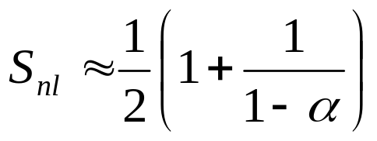
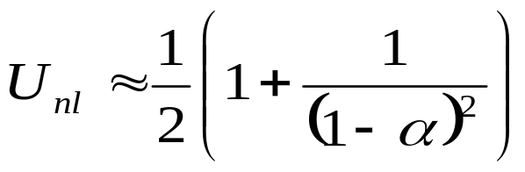
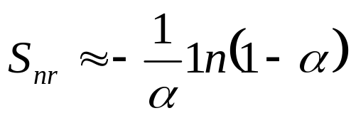
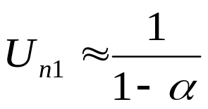
线性探测再散列
查找成功时
查找失败时
伪随机探测再散列、二次探测再散列和再哈希
查找成功时
查找失败时

Slide 105
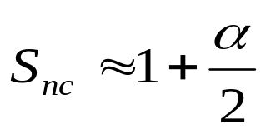

链址法
查找成功时

查找失败时
从以上讨论可知：哈希表的平均查找长度是装填因子α的函数，而与待散列元素数目n无关。因此，无论元素数目n有多大，都能通过调整α，使哈希表的平均查找长度较小。

Slide 106
此外，我们还可以通过计算的方法得出用哈希法查找的平均查找长度。例如：已知一组关键字序列(19，14，23，01，68，20，84，27，55，11，10，79), 按哈希函数H(key)=key MOD 13和线性探测处理冲突构造所得哈希表h.elem[0..15], 如下图所示。
0 | 1 | 2 | 3 | 4 | 5 | 6 | 7 | 8 | 9 | 10 | 11 | 12 | 13 | 14 | 15
 | 14 | 01 | 68 | 27 | 55 | 19 | 20 | 84 | 79 | 23 | 11 | 10

Slide 107
例如，查找关键字01时，通过计算H(01)=1，H.elem[1].key非空且值为14≠01, 则找第一次冲突处理后的地址H₁=(1+1) MOD 16=2, 此时，H.elem[2].key非空且值为01，查找成功，因此查找关键字01时， 需要计算2次地址才可以找到。 
查找关键字55时，通过计算H(55)=3， H.elem[3].key非空且值为68≠55, 则找第一次冲突处理后的地址H₁=(3+1) MOD 16=4, 此时，H.elem[4].key非空且值为27≠55，则找第二次冲突后处理地址H₂=(3+2) MOD 16=5，H.elem[5].key非空且值为55，则查找成功，因此查找关键字55时，需要计算3次地址才能找到。同理，查找关键字10、 84均需要计算3次地址才能找到。

Slide 108

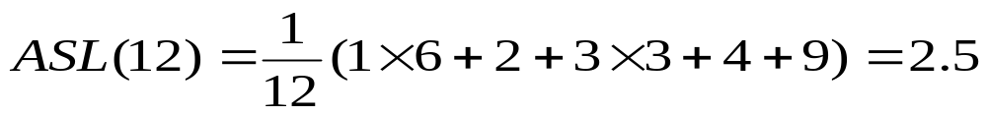
手工计算等概率情况下查找成功的平均查找长度规则如下：
其中n为哈希表中元素的个数，C_{i}为置入每个元素时所需的比较次数。据此计算公式，对前图中的哈希表，采用线性探测再散列法处理冲突, 计算出在等概率查找的情况下其查找成功的平均查找长度为

Slide 109
复习题
在二叉排序树中，凡是新插入的点，都是没有_____的。
A. 孩子 B. 关键字
C. 平衡因子 D. 赋值
有一个长度为12的有序表，按折半查找法对该表进行查找，在表内各元素等概率情况下，查找成功所需的平均比较次数为_____。
  A. 35/12 B. 37/12
  C. 39/12 D. 43/12
A
B

Slide 110
复习题
如下图所示的一棵二叉排序树，其不成功的平均查找长度是_____。
A. 21/7 B. 28/7
C. 15/6 D. 21/6
A
62
30
74
15
56
48

Slide 111
复习题
采用分块查找时，若线性表中共有625个元素，查找每个元素的概率相同，假设采用顺序查找来确定结点所在的块，则每块分为_____个结点最佳。
A. 9 B. 25
C. 6 D. 625
(提示：教材p.226，若用顺序查找确定所在的块，容易证明，当s取n^{1/2}时，ASL_{bs}取最小值n^{1/2}+1）
B

Slide 112
复习题
B
具有5层结点的AVL树，至少有_____个结点。
A. 10 B. 12
C. 15 D. 17
下面关于B-树和B+树的叙述中，不正确的结论是______。
A. B-树和B+树都能有效地支持顺序查找
B. B-树和B+树都能有效地支持随机查找
C. B-树和B+树都是平衡的多路查找树
D. B-树和B+树都可以用于文件索引结构
A

Slide 113
复习题
设哈希表长m=12，哈希函数H(key)=key MOD 11。表中已有4个结点，addr(15)=4,，addr(38)=5，addr(61)=6，addr(84)=7，其余地址为空，如用二次探测再散列法处理冲突，则关键字为49的结点的地址是_____。
A. 8 B. 3
C. 5 D. 9
D

Slide 114
复习题
判断以下叙述的正确性。
  1) 一个10阶的B-树上，除根以外每个非终端结点中所含关键字的数目最多允许为9个，最少允许为5个。
  2) 在哈希存储中，装填因子α越大，则存取元素时发生冲突的可能性越大；α越小，则存取元素时发生冲突的可能性越小。
  3) 分块查找的效率与线性表被分成多少块有关。
  4) 在二叉排序树中，新插入的关键字总是处于最底层。
( ✗ )
( ✓ )
( ✓ )
( ✗ )

Slide 115
复习题
5) 有n个数存放在一维数组A[1..n]中，在进行顺序查找时，这n个数的排列有序或无序，其平均查找长度不同。
  6) 在二叉排序树上删除一个结点时，不必移动其他结点，只要将该结点的双亲结点的相应指针置空即可。
  7) 用顺序表和单链表存储的有序表均可使用二分查找方法来提高查找速度。
  8) 对二叉排序树的查找都是从根结点开始，则插入失败一定落在叶子上。
( ✗ )
( ✗ )
( ✗ )
( ✗ )

